Slide 1
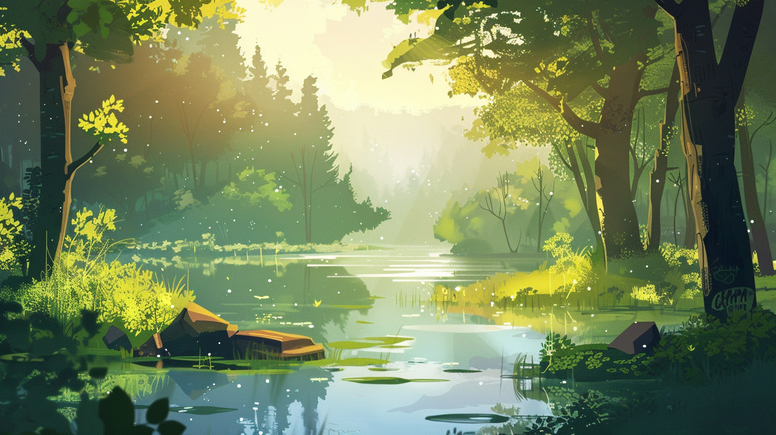



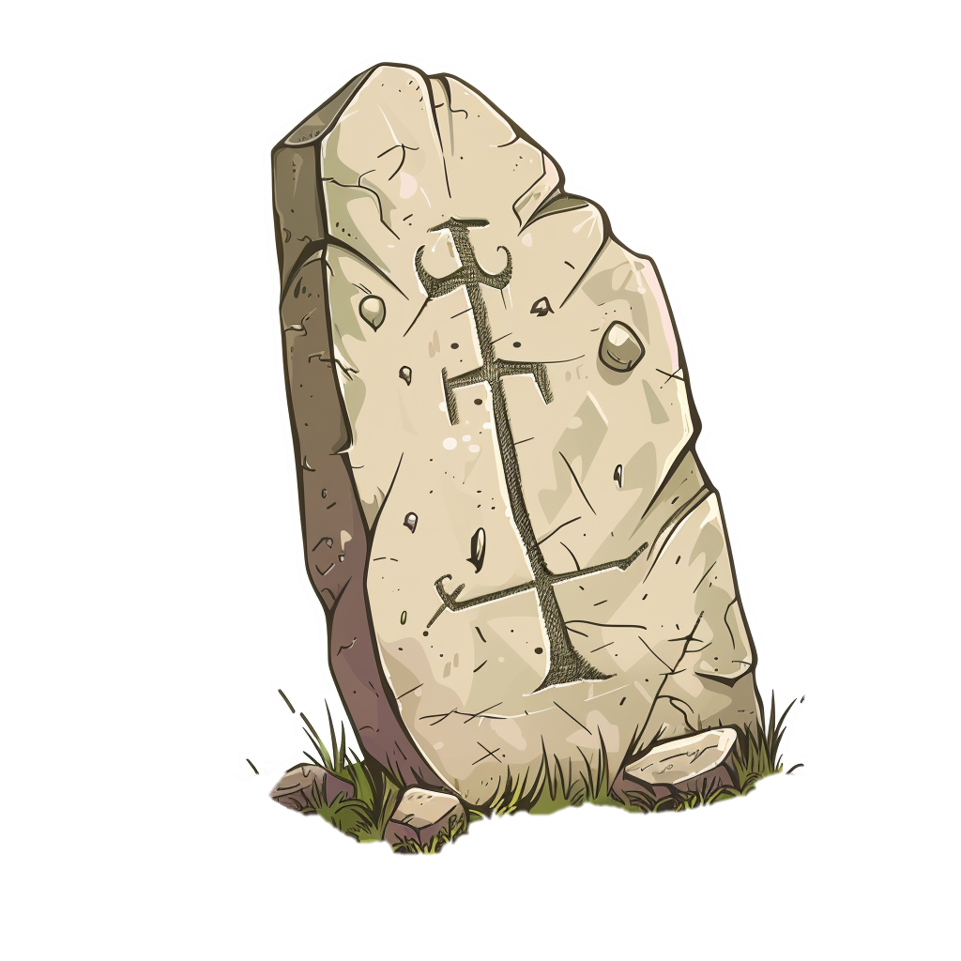


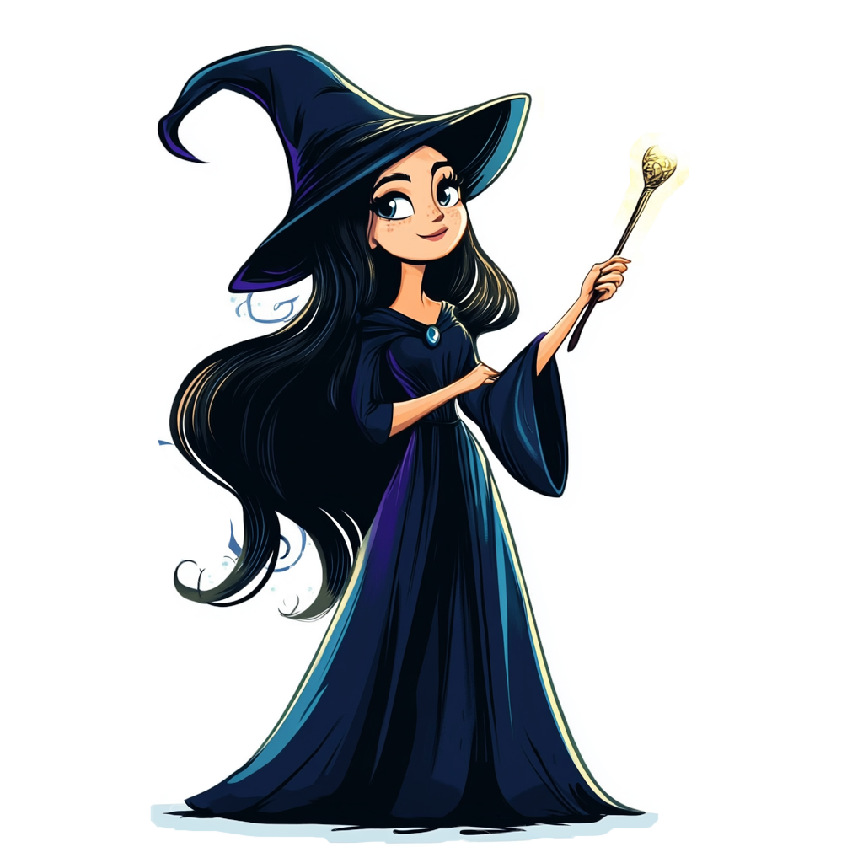


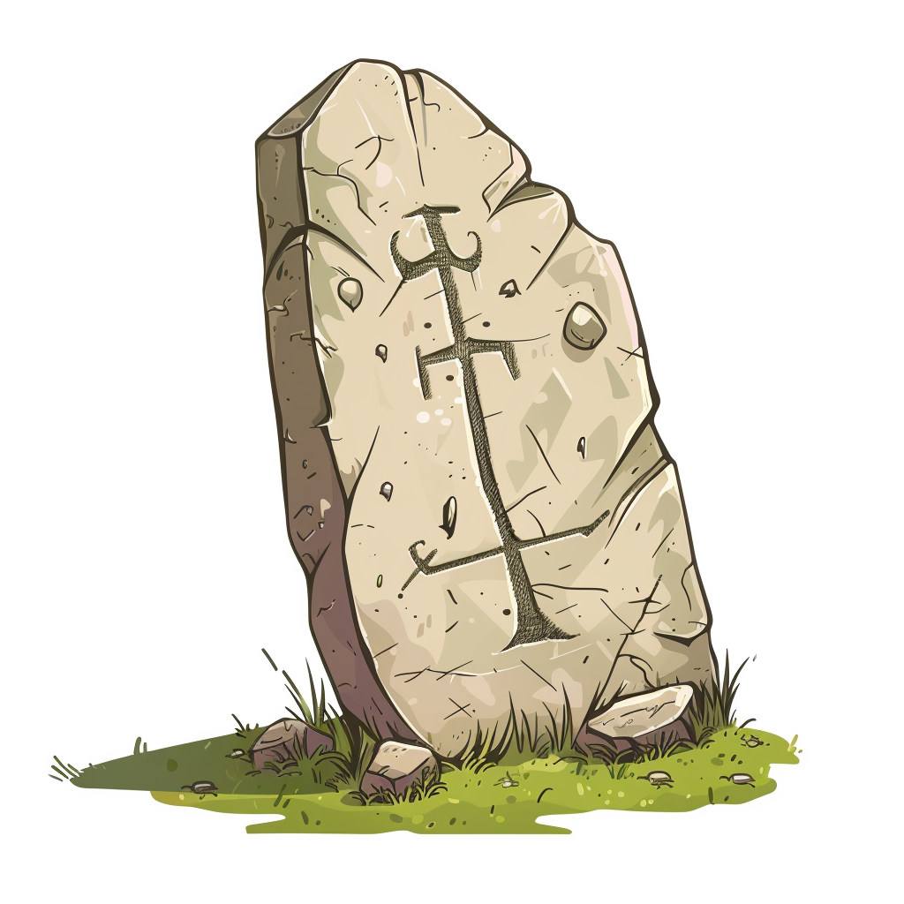
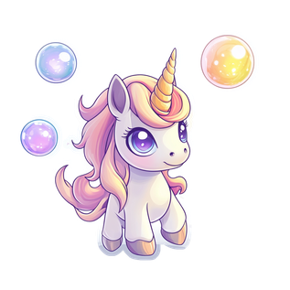

Шна-шна-шна – теперь ведьма не страшна
Ши-ши-ши – посмеёмся от души
Шу-шу-шу – саблей ведьму устрашу
Шо-шо-шо – всё у принцессы хорошо
Ше-ше-ше – теперь ведьма в камыше
Ша-ша-ша – спасёт принцессу Кеша

